Slide 1
JavaScript
2019. 04. 15
기초교육 - 5주차

Slide 2
과제 풀이
배열
예외처리
디버깅 전략

Slide 3
Part 1. 과제 풀이

Slide 4
과제 풀이 – 과제 풀이 전
풀이 방법은 다양하므로, 예제의 코드는 수 많은 풀이 방법 중 하나일 뿐!

Slide 5

과제 풀이 – gugu_for.txt
설명 안 해도 되겠죠? ㅎㅎ

Slide 6
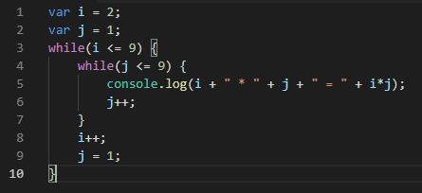
과제 풀이 – gugu_while.txt
다음 단으로 넘어갈 때마다 다시 *1부터 시작해야 하므로, Line 9에서 j를 1로 초기화
Line 3과 Line 4 사이에 넣어도 됨

Slide 7
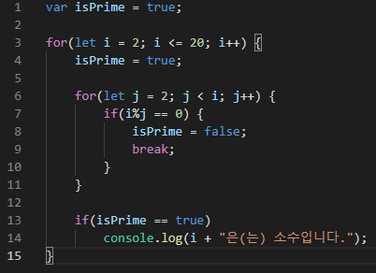
과제 풀이 – prime_for.txt
각각의 수가 소수인지 참 거짓을 판별하는 isPrime이라는 변수를 선언
변수 i가 나누어 떨어지면, isPrime에 false를 대입
소수 판별 후, isPrime을 다시 true로 초기화

Slide 8
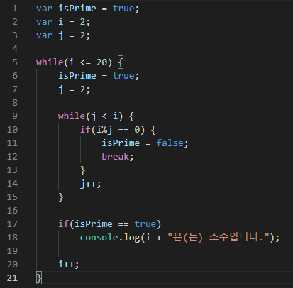
과제 풀이 – prime_while.txt
초기식을 미리 선언해주고, i 값이 바뀔 때마다 j를 2로 초기화

Slide 9
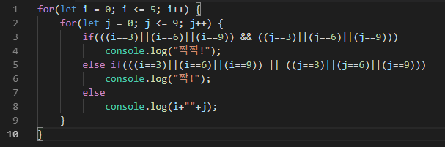
과제 풀이 – 369game.txt
수를 ‘십의 자리 숫자’와 ‘일의 자리 숫자’의 조합으로 생각
i는 십의 자리 수, j는 일의 자리 수를 나타냄
Line 3은 ‘십의 자리 숫자’와 ‘일의 자리 숫자’ 둘 다 3, 6, 9 중 하나일 때
짝짝!을 출력
Line 5는 ‘십의 자리 숫자’와 ‘일의 자리 숫자’ 중 한 곳이라도 3, 6, 9 중 하나일 때
짝!을 출력
Line 7은 그 외 모든 경우
수를 출력

Slide 10
Part 2. 배열

Slide 11
배열 – 개요
Array
값의 집합
배열을 구성하는 값을 요소(Element)라고 함
배열에서 요소의 위치를 인덱스(Index)라고 함
Javascript에서의 배열의 특징
같은 배열에 있는 요소들 끼리 형(Type)이 다를 수 있음
배열 요소의 인덱스가 연속적이 않아도 됨
따라서, 특정 배열 요소가 비어 있을 수 있음
배열은 객체로 다루어 짐

Slide 12
배열 – 문법
var 배열이름 = [요소1, 요소2, 요소3, ….];
일반적인 방법
var 배열이름 = Array(요소1, 요소2, 요소3, …);
Array 객체의 생성자를 이용하는 방법
var 배열이름 = new Array(요소1, 요소2, 요소3, …);
new 연사자로 Array 객체를 생성하는 방법

Slide 13

배열 – 예제

Slide 14


배열 – 참조 예제
배열의 인덱스는 0부터 시작함!

Slide 15
배열 – 요소 추가 문법
배열이름.push(추가할 요소);
push() 메소드를 이용하는 방법
배열이름[배열이름.length] = 추가할 요소;
length 프로퍼티를 이용하는 방법
배열이름[추가될 인덱스] = 추가할 요소
특정 인덱스를 지정하여 추가하는 방법

Slide 16
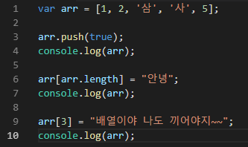

배열 – 요소 추가 예제

Slide 17
배열 – 배열 순회 – for in
배열의 모든 요소에 차례대로 접근
for(var 인덱스이름 in 배열이름) {
코드…
}

Slide 18

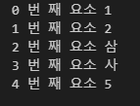
배열 – 배열 순회 – for in 예제

Slide 19
배열 – 배열 순회 – for of
객체의 모든 요소에 차례대로 접근
for(var 변수 in 객체이름) {
코드…
}
익스플로러에서는 지원하지 않음

Slide 20

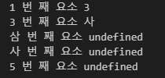
배열 – 배열 순회 – for of 예제

Slide 21
배열 – 활용
객체에 대해서 배우면 그 때 자세히 배울 예정!

Slide 22
Part 3. 예외처리

Slide 23
예외처리 – 개요
Exception Handling
예외란 프로그램이 실행 중에 발생하는 런타임 오류를 의미
지금 배울 것은 예외 처리보단 논리적인 오류 처리(?)에 가까움

Slide 24
예외처리 – 하는 이유
자연수의 짝수 홀수를 구하기 위한 코드를 짰는데 변수에 자연수가 아닌 음수를 넣는다면?
프로그램의 오류를 막기 위해 입력을 다시 받아야 함
오류가 나지 않는 오류가 제일 무서움!!!
논리적으로는 맞지만, 프로그래머의 의도와는 다른 실행 결과

Slide 25
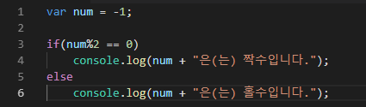
예외처리 – 사용 전 예제
틀리진 않았는데, 나의 의도와는 다른 값이 입력됨

Slide 26
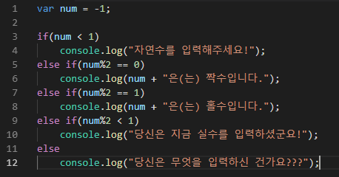
예외처리 – 사용 후 예제

Slide 27
Part 4. 디버깅 전략

Slide 28
디버깅 전략 – 개요
도대체 어디서 무엇이 왜 어떻게 잘못된 것인지 모를 때가 많음
프로그램이 실행하는 도중에 각각 객체나 변수에 어떤 값이 들어가 있는지 알아야 함
프로그램의 실행 순서가 헷갈릴 때가 많음

Slide 29
디버깅 전략 – 프로그램의 실행 순서
Javascript는 인터프리터 언어이기 때문에 코드가 위에서부터 한 줄 씩 차례대로 실행됨
그러나 제어문이 나타나면 실행 순서가 변칙적이기 때문에 머리 속으로 순서를 생각하기 어려움

Slide 30
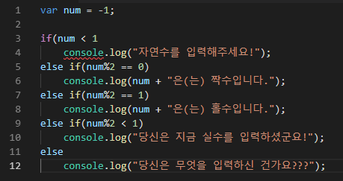
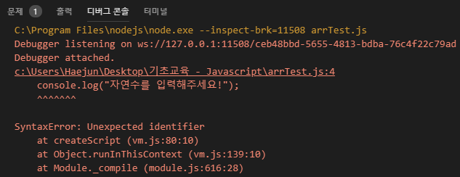
디버깅 전략 – 에러를 잘 살펴보자!

Slide 31

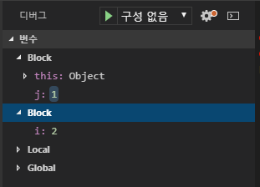
디버깅 전략 – Break Point 활용
각 Line 번호 왼쪽에 빈 공간을 클릭하면, 빨간 점이 나타남
프로그램 실행 중, 멈추고 싶은 지점에 클릭하면 됨, 혹은 F9를 누름
그 후, 디버깅을 하면 Break Point마다 코드가 멈추고, 각 변수나 객체에 해당하는 값이 나타남
계속 실행하고 싶으면, F5를 누름

Slide 32
Q & A

